Slide 1
<Foliennummer>
Einführung in Data Science & maschinelles Lernen mit R
28.01.2020
Umsatzschätzung eines Bäckereibetriebes in der Region Kiel
Studierende: Merle Oelbüttel, Cynthia und Tobias Lindenau
Dozent: Steffen Brandt
Notes:
<Foliennummer>

Slide 2
<Foliennummer>
Datensatz
Zeit
Datum, Wochentag, Samstag, Sonntag und Monat
Ereignisse
Weihnachtsmarkt, Ferien, KiWo, vor Feiertag, Feiertag, nach Feiertag und 1.-3. Weihnachtsfeiertag
Wetter
Bewölkung, Windgeschwindigkeit, Wettercode, Temperatur und Temperaturklassen
Umsatz
Gesamtumsatz und Umsatz je Warengruppe 1-6

Slide 3
<Foliennummer>
Datensatz
Zeit
Datum, Wochentag, Samstag, Sonntag und Monat
Ereignisse
Weihnachtsmarkt, Ferien, KiWo, vor Feiertag, Feiertag, nach Feiertag und 1.-3. Weihnachtsfeiertag
Wetter
Bewölkung, Windgeschwindigkeit, Wettercode, Temperatur und Temperaturklassen
Umsatz
Gesamtumsatz und Umsatz je Warengruppe 1-6

Slide 4
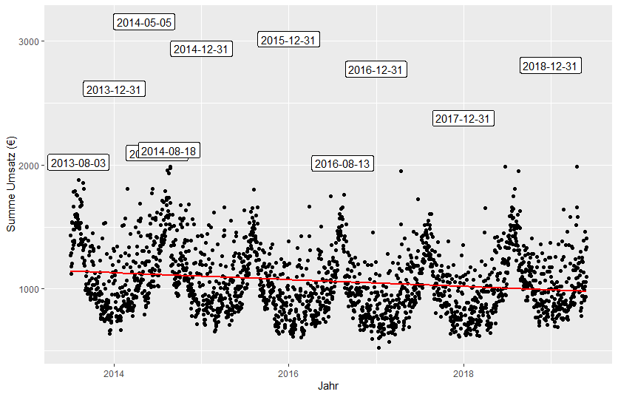
<Foliennummer>
Überblick: Zeit
Gelabelt sind alle Tage mit einem Umsatz über 2000 Euro

Slide 5
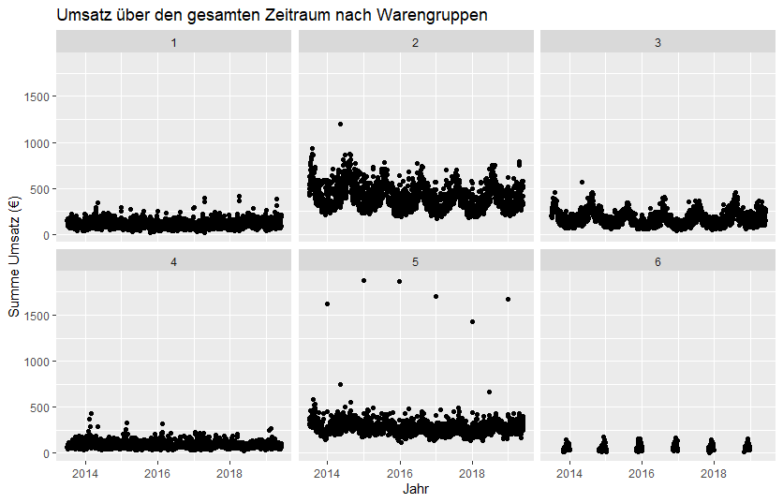
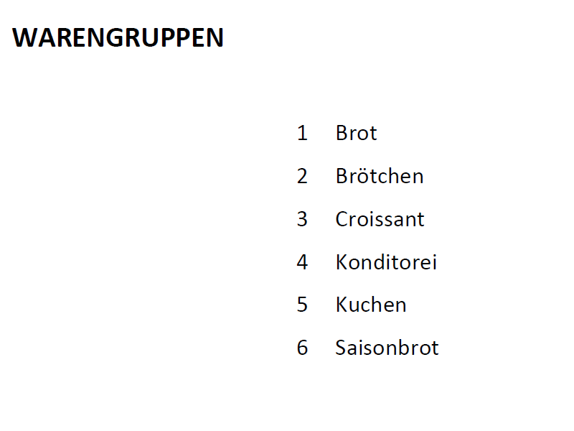
Überblick: Zeit + Wochentag

Slide 6
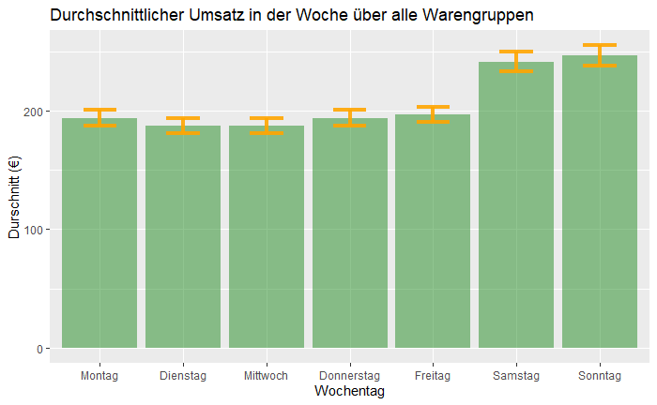
<Foliennummer>
Variable: Wochentag

Slide 7
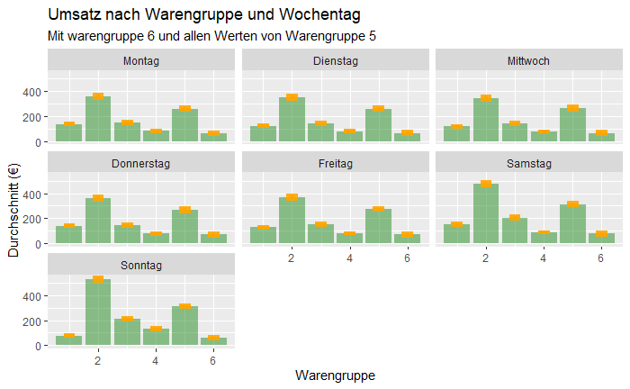
<Foliennummer>
Variable: Wochentag

Slide 8
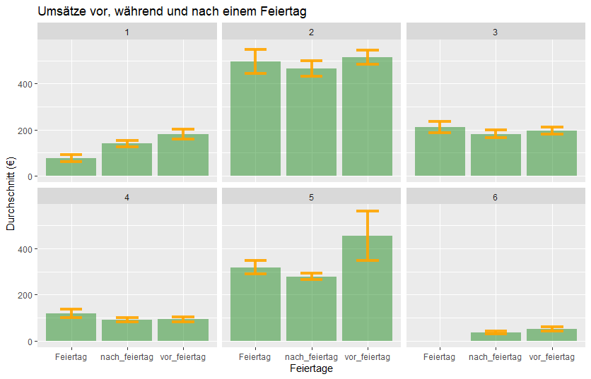
<Foliennummer>
Variable: Feiertag

Slide 9
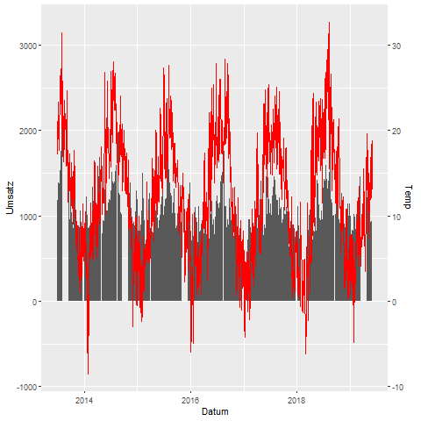
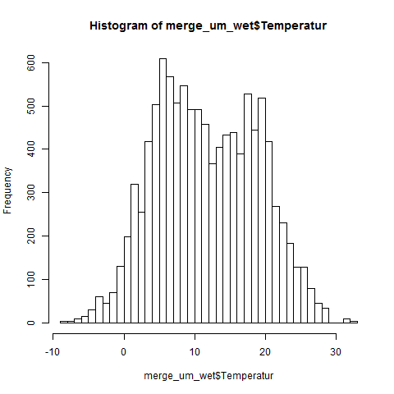
<Foliennummer>
Variable: Temperatur
Temperaturklassen
Kalt <10
Normal 10 - 20
Warm >20

Slide 10
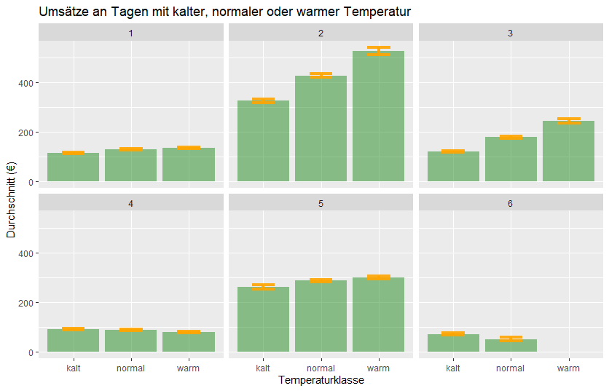
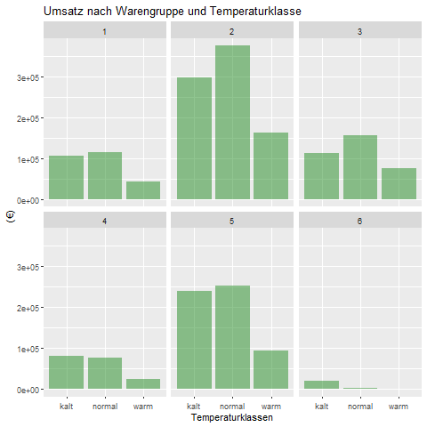
Temperaturklassen
Kalt <10
Normal 10 - 20
Warm >20
Am meisten Umsatz Warengruppe Brötchen und Kuchen

Slide 11
<Foliennummer>
Ergebnisse der Schätzung einer SVM (MAPE je Warengruppe und Warengruppenumsätze für den 01.06.2019)

Slide 12
<Foliennummer>
Questions

